Slide 1


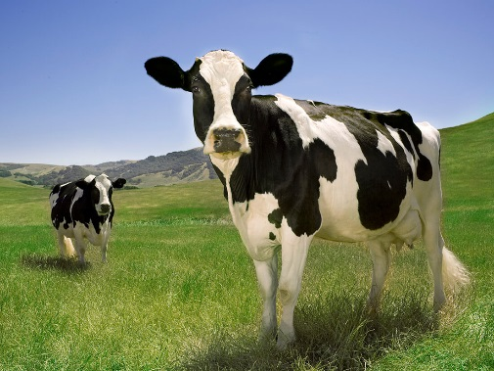
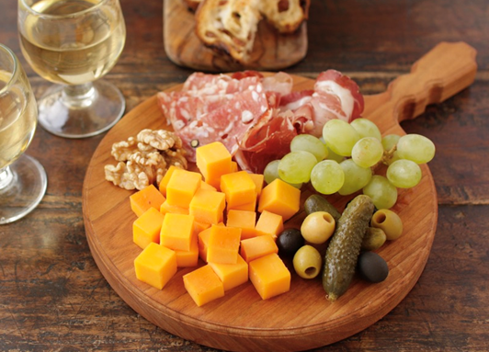
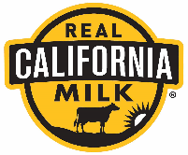
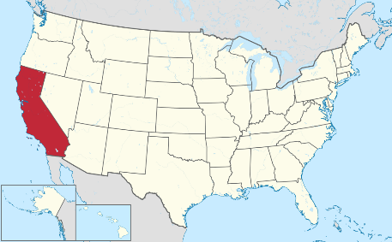
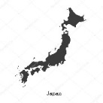
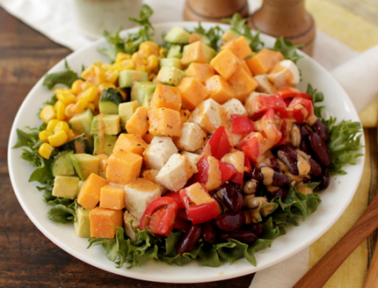

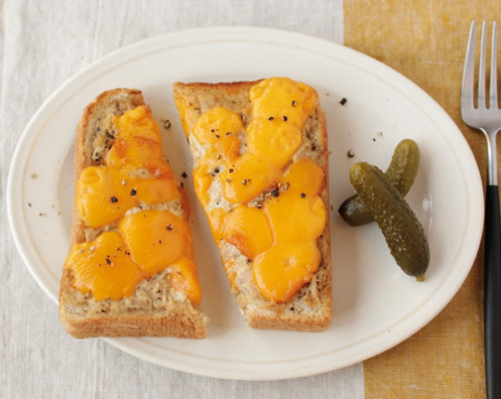
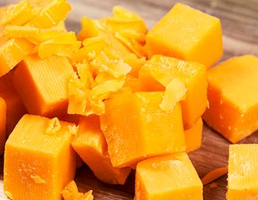
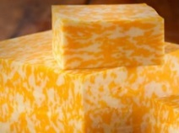
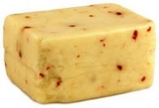
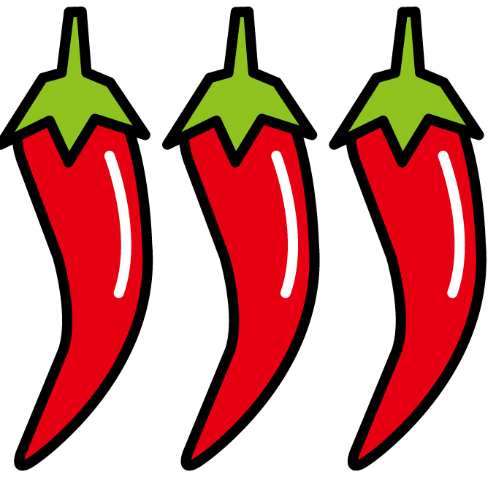

ス
ナ
ッ
ク
ム
ネ
カリフォルニアチーズを
食べよう!
川﨑宗則日本シリーズ
徹底解説2020!
発売記念・試供品提供企画
Happy Cow
Happy Come
カリフォルニアチーズとは･･･
日本の1.1倍の大きさ
アメリカ西海岸にあるカリフォルニア州は、実は全米No.1の酪農王国。
安全で快適な環境の中、すこやかに育てられた「カリフォルニア ハッピーカウ]
(カリフォルニアの幸せな牛)」のミルクで作られたチーズ。安心で安全、環境にも
配慮したクリーンな牧場を次の世代につなぐため、排出ガス抑制・ごみ
削減など、エコに配慮しながら酪農に取り組んでいます。
2021年3月発売予定
カリフォルニアミルク協会公認 チーズ
～ラズ☆ダズとは～
英語で[バカ騒ぎ]を意味する[Razzle Dazzle]の略語です。
つまり食べるだけでテンションが上がる、パーティチーズの決定版です。
ヒッコリー？ くるみ科の広葉樹 ピーカンナッツが取れる木
溶かしても美味い
Smoke Chedder Cheese
スモークチェダー チーズ
ヒッコリーウッドチップでスモークした風味
豊かな味わい
Colby Jack Cheese
コルビー ジャック チーズ
あざやかなマーブル模様でマイルドな味わい
Habanero Jack cheese
ハバネロ チーズ
激辛
強烈な刺激の ハバネロが練り込まれています
①良質な原料 ２つの国立公園近くの自然豊かな環境のもと、自社で1500頭以上の水牛を
土壌、肥料などの徹底的に管理することで、豊かな乳を搾乳しています。
②皮が薄く、柔らかい モッツァレラ製造の大切な工程、フィラトゥーラ（熱湯の中でカードを融かし練る作業）を
全て手作業で行っています。皮が薄く、柔らかいモッツァレラが出来上がります。
③信頼の品質 イタリアのトップ５に入る、生産量を誇る大規模なモッツァレッラ ブーファラ製造メーカー
イタリア国内さらには、欧州各国へ供給しており、高い評価を得ています。
お問い合わせ先： 株式会社エフ アール マーケティング www.f-r-m.co.jp

